Slide 1
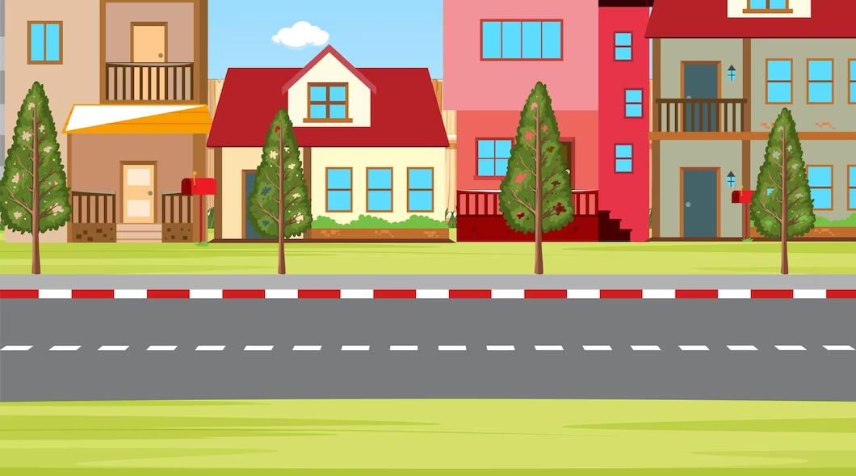



Slide 2


Nêu lại cách tính diện tích xung quanh, diện tích toàn phần của hình hộp chữ nhật.

Slide 3
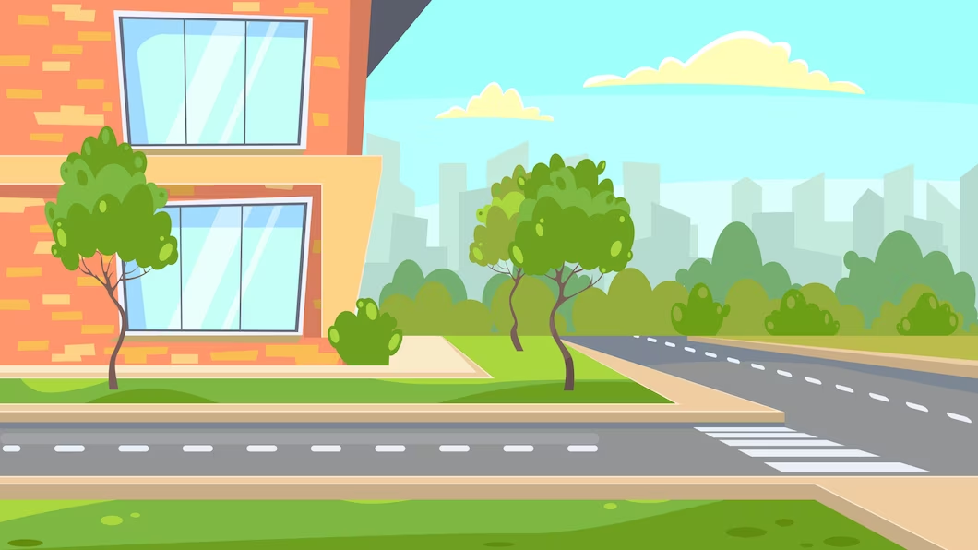



Thứ ..... ngày .... tháng .... năm .....

Slide 4


Slide 5

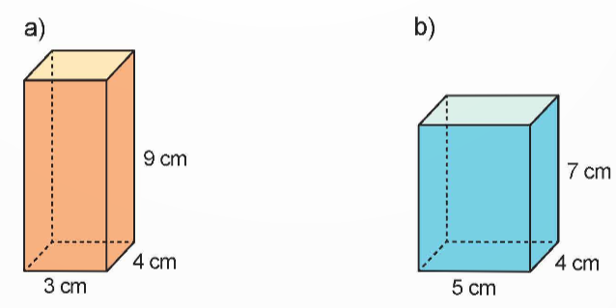
1
Tính diện tích xung quanh của mỗi hình hộp chữ nhật dưới đây.

Slide 6
Bài giải:
a) Diện tích xung quanh của hình hộp đã cho là:
(3 + 4) × 2 × 9 = 126 (cm²)
b) Diện tích xung quanh của hình hộp đã cho là:
(5 + 4) × 2 × 7 = 126 (cm²)
Đáp số: a) 126 cm² ; b) 126 cm²

Slide 7
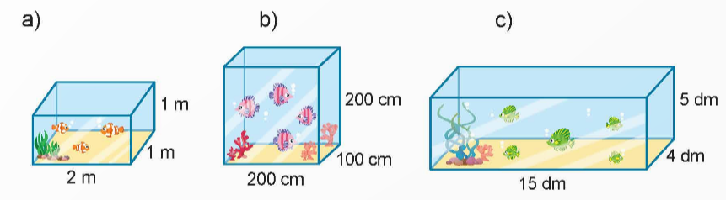
2
Các bể cá dưới đây được làm bằng kính và thiết kế dạng hình hộp chữ nhật không nắp. Hãy tính diện tích kính được sử dụng để làm các bể cá đó.

Slide 8
Diện tích kính xung quanh là:
(2 + 1) × 2 × 1 = 6 (m²)
Diện tích kính mặt đáy là:
2 × 1 = 2 (m²)
Diện tích kính được sử dụng để làm bể cá là:
6 + 2 = 8 (m²)
b) Diện tích kính xung quanh là:
(200 + 100) × 2 × 200 = 120 000 (cm²)
Diện tích kính mặt đáy là:
200 × 100 = 20 000 (cm²)
Diện tích kính được sử dụng để làm bể cá là:
120 000 + 20 000 = 140 000 (cm²)

Slide 9
c) Diện tích kính xung quanh là:
(15 + 4) × 2 × 5 = 190 (dm²)
Diện tích kính mặt đáy là:
15 × 4 = 60 (dm²)
Diện tích kính được sử dụng để làm bể cá là:
190 + 60 = 250 (dm²)

Slide 10
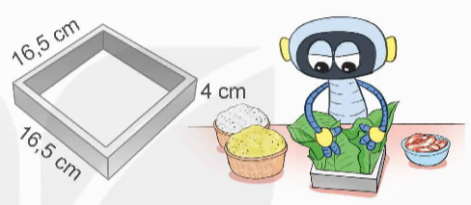
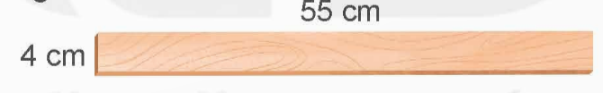
3
Mỗi khuôn bánh chưng có dạng một hình hộp chữ nhật không có hai đáy như hình bên.
Hỏi từ thanh gỗ dưới đây có thể làm được khuôn bánh chưng với kích thước như trên hay không?

Slide 11
Bài giải:
Diện tích xung quanh của khuôn bánh chưng là: (16,5 + 16,5) × 2 × 4 = 264 (cm²)
Diện tích thanh gỗ là: 4 × 55 = 220 (cm²)
Vì 264 cm² > 220 cm² nên từ thanh gỗ không thể làm được khuôn bánh chưng với kích thước như trên.

Slide 12
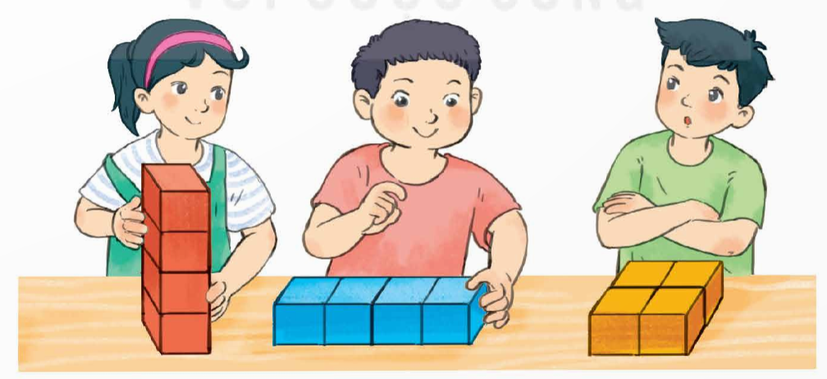
4
Mỗi bạn Mai, Việt, Nam dùng bốn hình lập phương nhỏ như nhau có độ dài cạnh là 1 dm và xếp được các hình dưới đây.
Hỏi bạn nào xếp được hình hộp chữ nhật có:
a) Diện tích xung quanh lớn nhất?
b) Diện tích toàn phần bé nhất?

Slide 13
Bài giải:
Diện tích xung quanh hình màu đỏ là:
(1 + 1) × 2 × 4 = 16 (dm²)
Diện tích xung quanh hình màu xanh là: (4 + 1) × 2 × 1 = 10 (dm²)
Diện tích xung quanh hình màu vàng là: (2 + 2) × 2 × 1 = 8 (dm²)
Diện tích toàn phần hình màu đỏ là:
(1 + 1) × 2 × 4 + 1 × 1 × 2 = 18 (dm²)
Diện tích toàn phần hình màu xanh là:
(4 + 1) × 2 × 1 + 4 × 1 × 2 = 18 (dm²)
Diện tích toàn phần hình màu vàng là:
(2 + 2) × 2 × 1 + 2 × 2 × 2 = 16 (dm²)

Slide 14
a) Hình hộp chữ nhật màu đỏ có diện tích xung quanh lớn nhất;
b) Hình hộp chữ nhật màu vàng có diện tích toàn phần bé nhất.

Slide 15
DẶN DÒ

Slide 16


